Slide 1
Personal Training SaaS
Workflow Automation – Workout Wizard

Slide 2
Selling points #1
Ανταγωνιστικό πλεονέκτημα (μονοπώλιο ιδίως Ελλάδα)
Υποανάπτυκτος τομέας στη μεριά του Software (Web/Android/IOS)
Μεγάλη ζήτηση covid, post covid era
Remote + In-person διαχείριση ατόμων άνω των 4 πελατών
Προσιτό σε όλους με μόλις 150 το χρόνο η 14.99 το μήνα
Modular Design για topic εκτός γυμναστικής π.χ. Music, Education (λογο Data Entry/code)
Scalable σύστημα με grouping κατηγορίες πελατών (π.χ. Over 40s)

Slide 3
Selling points #2
Client/group Delegation σε άλλους trainer per day/week or per permission group section
Exercise/Video Custom + messages response Facebook style
Λιτό/Απλό UI/UX χωρίς explanations για οποιοδήποτε fitness model

Slide 4
Operational Costs
1 month under dev
Programming team
Established domain

Slide 5
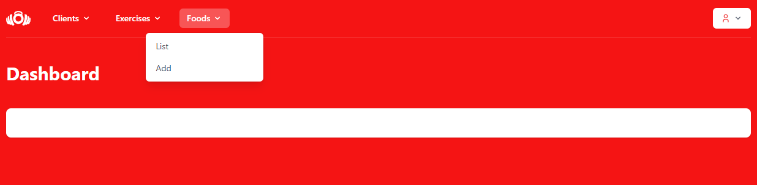
UI/UX

Slide 6
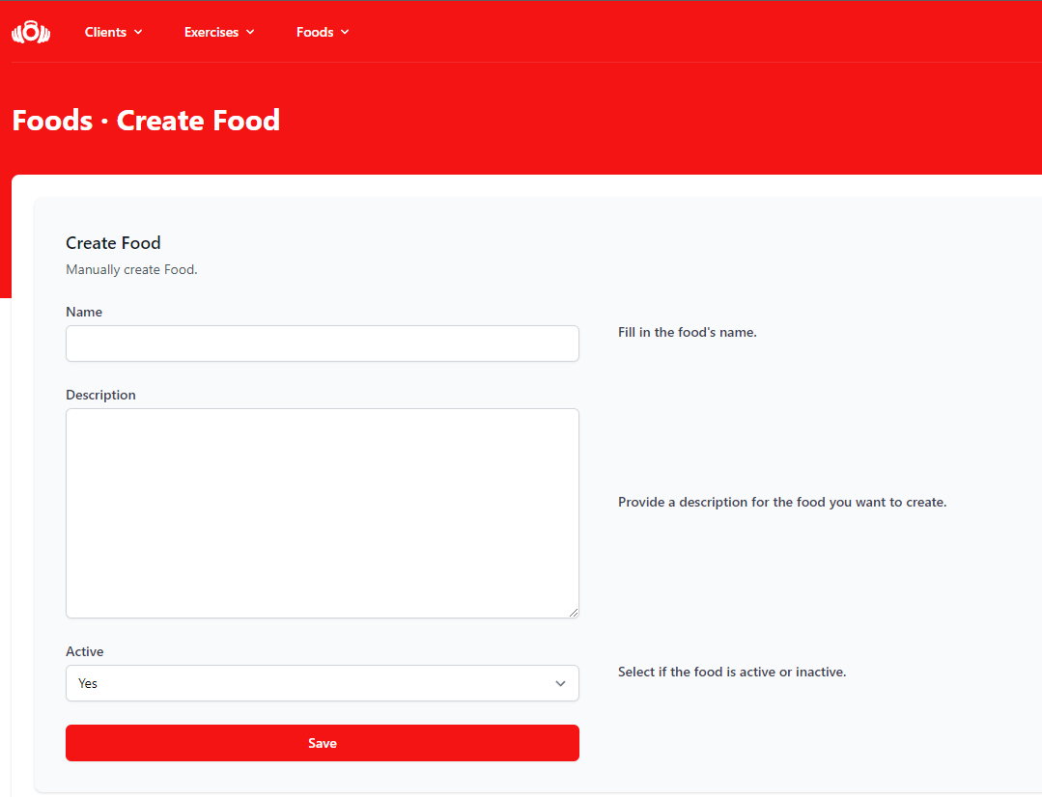

Slide 7
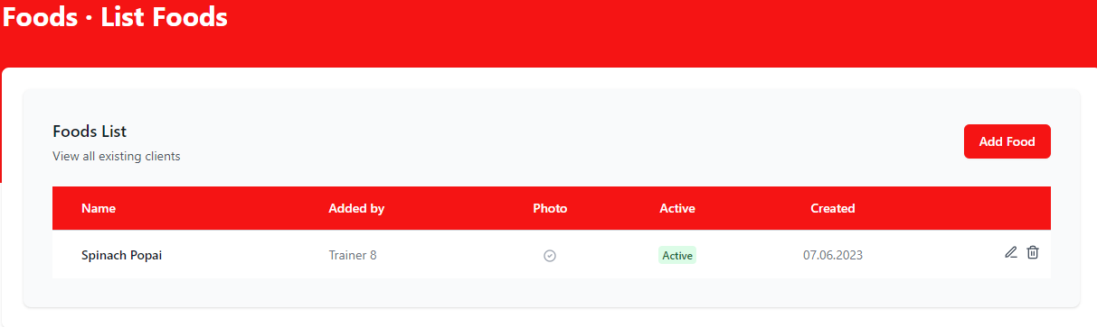

Slide 8
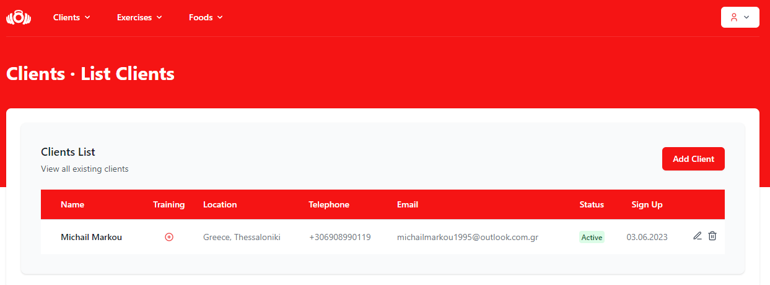

Slide 9
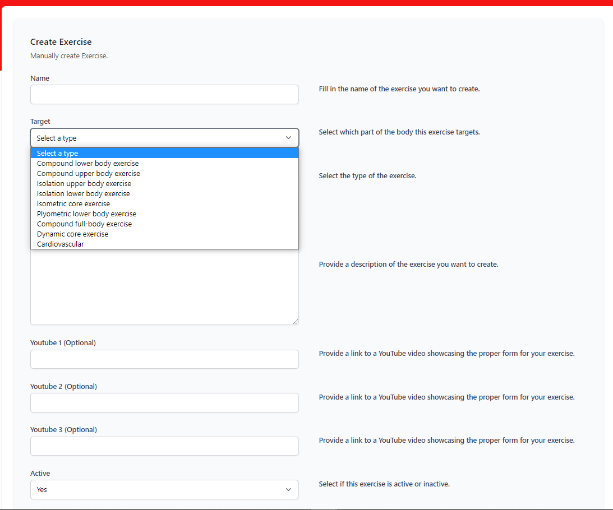

Slide 10
